Slide 1
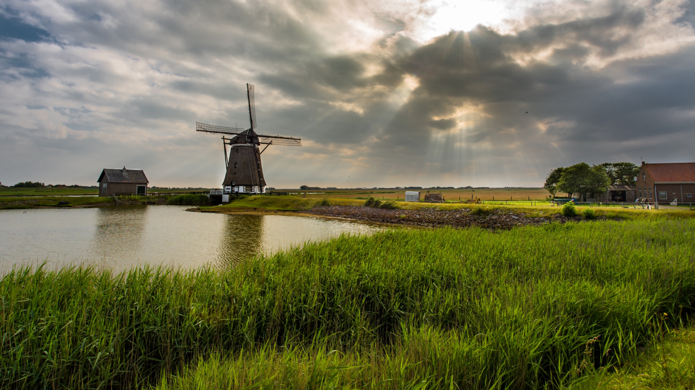
Geonovum
Standaarden voor OGC API’s
Pieter Bresters

Slide 2
Welke Standaarden zijn er voor API’s ?
Open API Specification
OGC
Dutch API Design Rules
INSPIRE requirements

Slide 3
Open API Specification
Open API Specification (OAS van open API Initiative)
Fixed fields https://spec.openapis.org/oas/v3.1.0#openapi-object
Info
Paths
collections (Get/Put)
conformance
Componants
Schema
Parameters
Servers
Tags

Slide 4
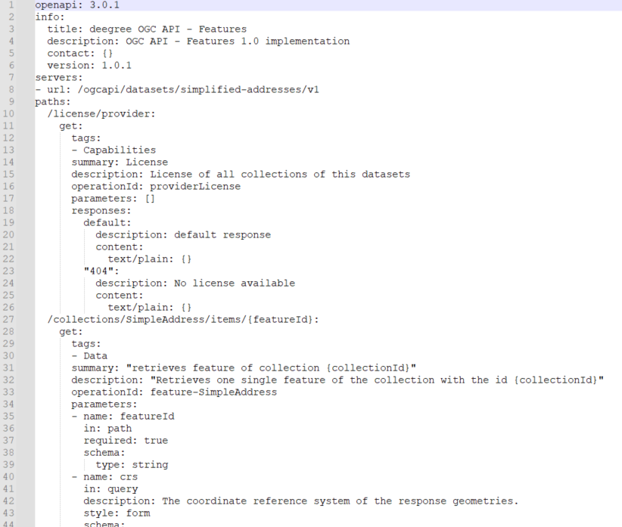
Voorbeeld OAS
https://test.haleconnect.de/ogcapi/datasets/simplified-addresses/v1/openapi

Slide 5
OGC
Standaard verschilt per vastgesteld type API maar er is een common
Zowel voor API’s als voor uitwisselformaten
Roadmap voor alle OGC-standaarden: https://www.ogc.org/standards/roadmap/

Slide 6
OGC API Common – algemene regels
Consistent gebruik van HTTP(S)
Consistente URI opbouw
Consistent gebruik van parameters
Er is altijd een landing page
Consistente manier van aanbieden JSON en HTML
Bij voorkeur API beschrijving in OpenAPI 3.0

Slide 7
Dutch API Design Rules
Komt voort uit het kennisplatform API’s
Wordt door Logius gepubliceerd: API Design Rules
Geomodule
Notes:
Verwijs naar sheet deel Linda

Slide 8
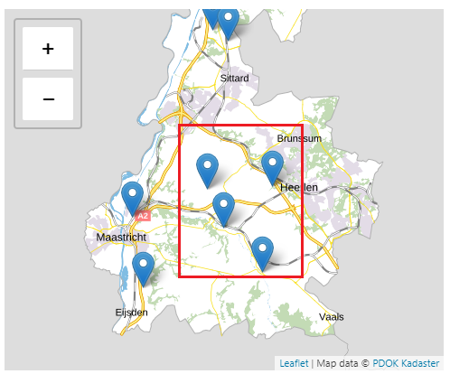


De geo module https://docs.geostandaarden.nl/api/API-Strategie-mod-geo/
Regels voor geografische inhoud en functionaliteit in APIs
Toepassing van internationale geo-standaarden zoals GeoJSON, OGC API standaarden, INSPIRE richtlijn
De regels in de geo module hergebruiken veel
Inhoud uit de OGC API Features standaard, deel 1 en 2. [zie https://ogcapi.ogc.org/features/]
GET /api/v1/kastelen/items?bbox=5.4,52.1,5.5,53.2

Slide 9
INSPIRE
INSPIRE requirements
zoals beschreven in de “endorsed good practice for setting up an INSPIRE Download service based on the OGC API-Features standard”.
LINKS opnemen naar:
Metadata dataset
Overeenkomstige INSPIRE feature concept dictionary
de license
Bulkdownload
Describing of encoding
CRS: ook ETRS89

Slide 10
Aangepaste tools voor OGC-API-Features
Omdat bestaande open source tooling niet bleek te voldoen aan deze Standaarden heeft Geonovum de open source wereld gestimuleerd de tooling aan te passen.
Resultaat: 3 aangepaste tools voor het serveren van OGC-API-Features:
Deegree: Wetransform
Pygeoapi: Geocat + JustObjects
Geoserver: Geosolutions
Handleiding voor dataproviders:
https://docs.geostandaarden.nl/api/ogc-api-features-guideline

Slide 11
Dank voor de aandacht!

